Slide 1
Fiche de travail 4
Corrigé

Slide 2
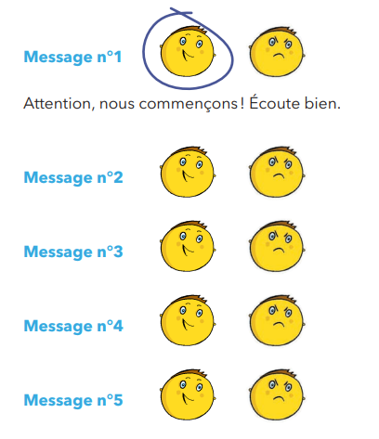

Slide 3
4
1

Slide 4
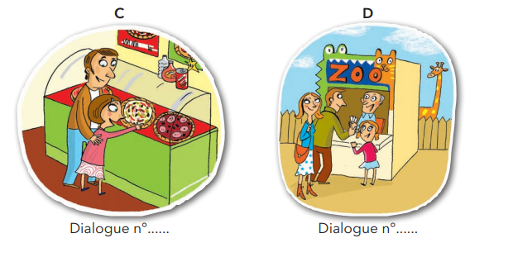
3
2

Slide 5
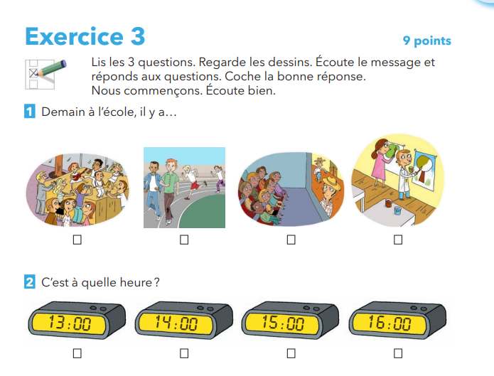
×
×

Slide 6
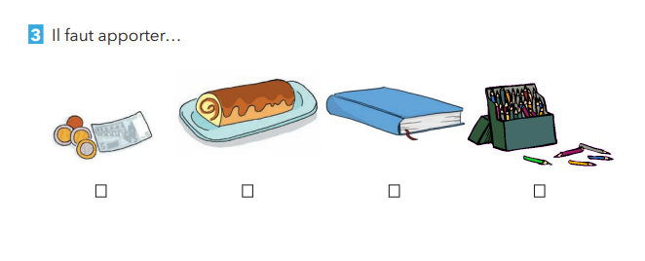
×

Slide 7
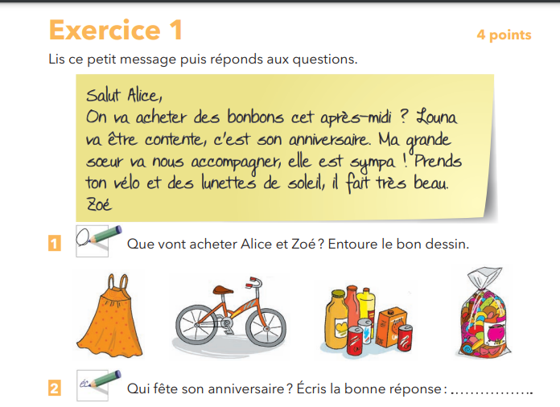
Louna

Slide 10
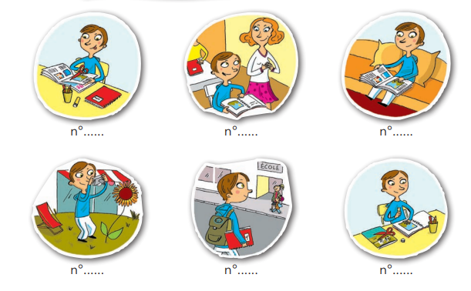
5
1
2
4
3

Slide 12
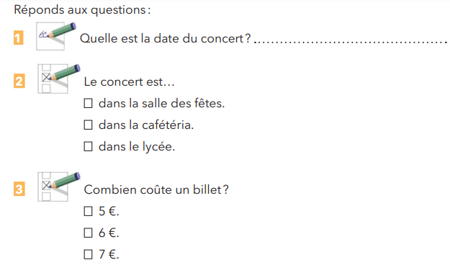
7 juin
×
×

Slide 13
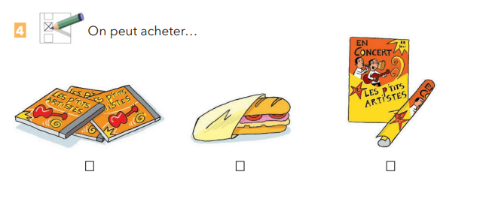
×

Slide 15
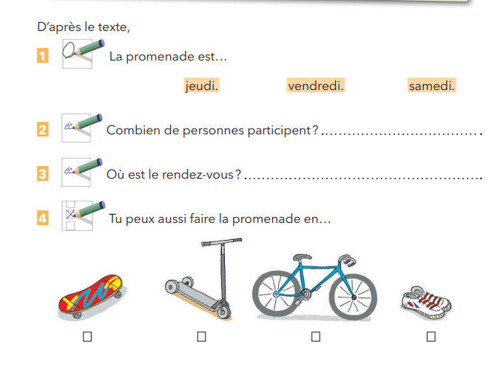
14 000 personnes
À la tour Montparnasse
×

Slide 16
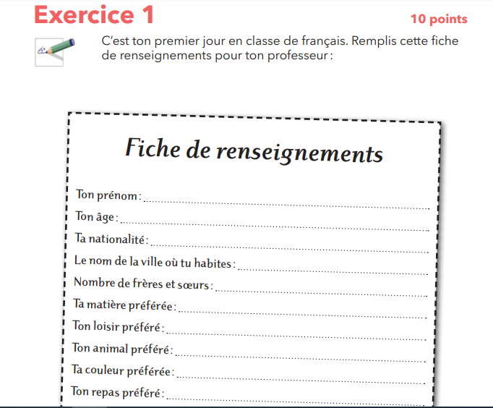
Write your first name
11 ans
jordanienne
Amman
2 frères et 3 soeurs
Your favourite hobbby
your favourite animal
your favourite colour
your favourite meal

Slide 17
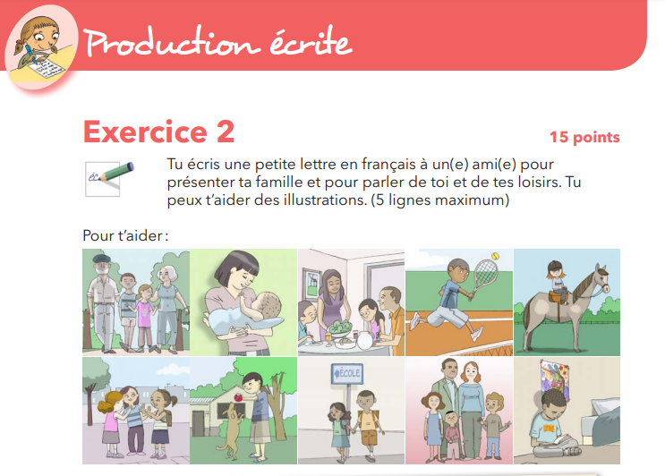

Slide 18
Alice
Salut,j’espère que tu vas bien,je t’écris cette lettre pour parler de ma famille et mes loisirs.
Dans ma famille il y a .......personnes,mon père s’appelle..........,ma mère s’appelle.........
J’ai .....................frères et ..................soeurs.Mes loisirs préférés sont la natation et l’escalade. Écris moi vite
Bisous
Zoé

